Slide 1
Z
S
Nr
N
Mr
Nz
M
Mz
O

Slide 2
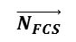
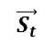
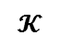
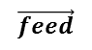
Z
$$\vec{feed}$$
$$𝓚$$
$$\vec{S_{t}}$$
$$\vec{N_{FCS}}$$

Slide 3
Z
S
β
Rr
N
R
h
Rz
M
α
O
u
D

Slide 4
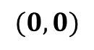
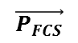
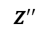
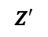
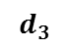
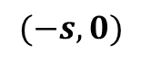
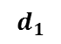
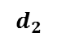
$$Z′$$
$$Z′′$$
Present cut
Previous cut
Z
$$d_{1}$$
t
$$\vec{P_{FCS}}$$
$$d_{2}$$
$$d_{3}$$
Y
$$(0,0)$$
$$(−s,0)$$

Slide 5
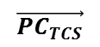
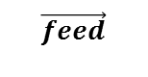
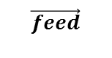
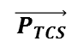
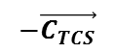
C
$$\vec{{PC}_{TCS}}$$
X
$$−\vec{C_{TCS}}$$
$$\vec{feed}$$
tn
$$\vec{feed}$$
$$\vec{P_{TCS}}$$
St
-Z

Slide 6
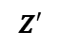
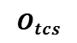
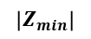
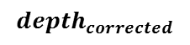
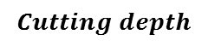
$$Z′$$
$${depth}_{corrected}$$
$$Cutting depth$$
$$O_{tcs}$$
$$\left|Z_{min}\right|$$

Slide 7
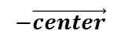
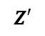
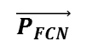
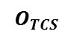
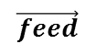
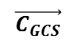
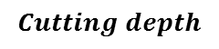
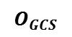

Z
$$O_{GCS}$$
$$\vec{C_{GCS}}$$
$$Z′$$
$$\vec{feed}$$
$$\vec{P_{GCS}}$$
$$−\vec{center}$$
$$\vec{P_{FCN}}$$
$$Cutting depth$$
$$O_{TCS}$$

Slide 8
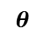
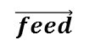
$$\vec{feed}$$
$$θ$$
$$−\vec{center}$$
$$\vec{P_{FCN}}$$

Slide 9

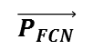
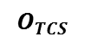
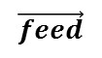
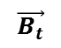
Z
$$Z′$$
$$O_{GCS}$$
$$\vec{P_{GCS}}$$
$$\vec{feed}$$
$$\vec{B_{t}}$$
$$\vec{P_{FCN}}$$
$$Cutting depth$$
$$O_{TCS}$$

Slide 10

Z
$$Z′$$
$$O_{GCS}$$
$$\vec{P_{GCS}}$$
$$\vec{feed}$$
$$\vec{B_{t}}$$
$$\vec{P_{FCN}}$$
$$O_{TCS}$$
$$Non−Planer$$
$$surface$$

Slide 11
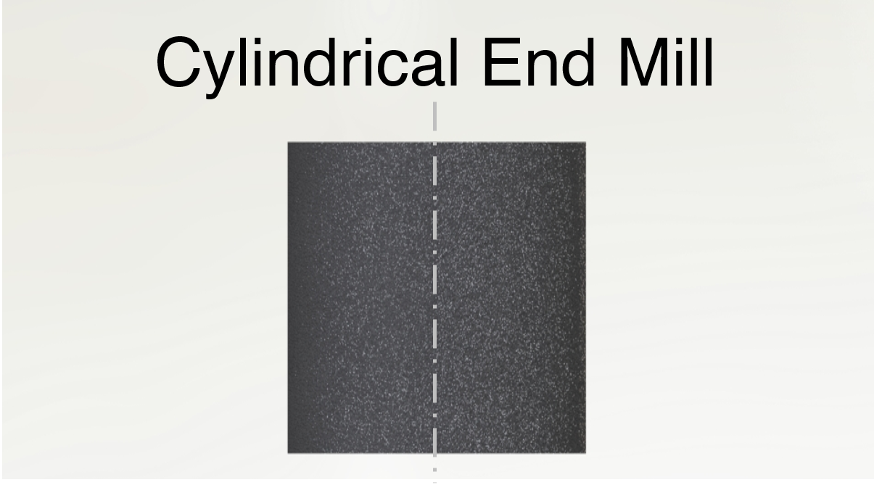
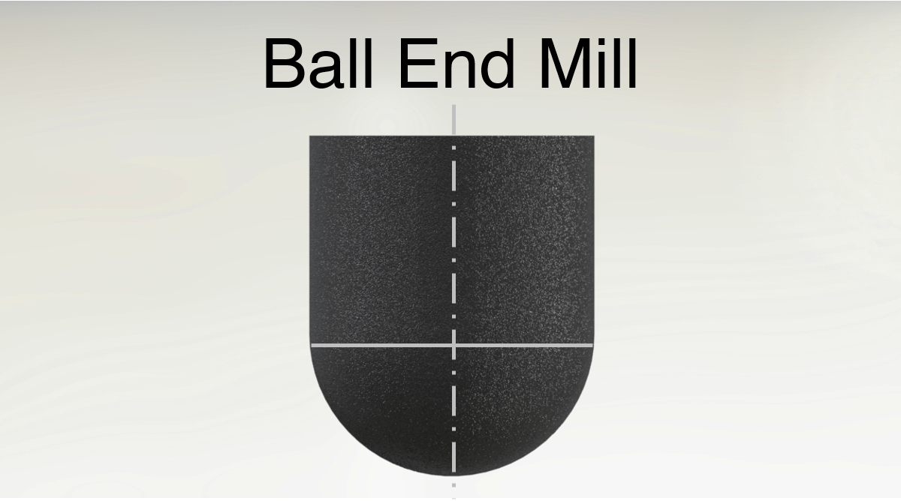
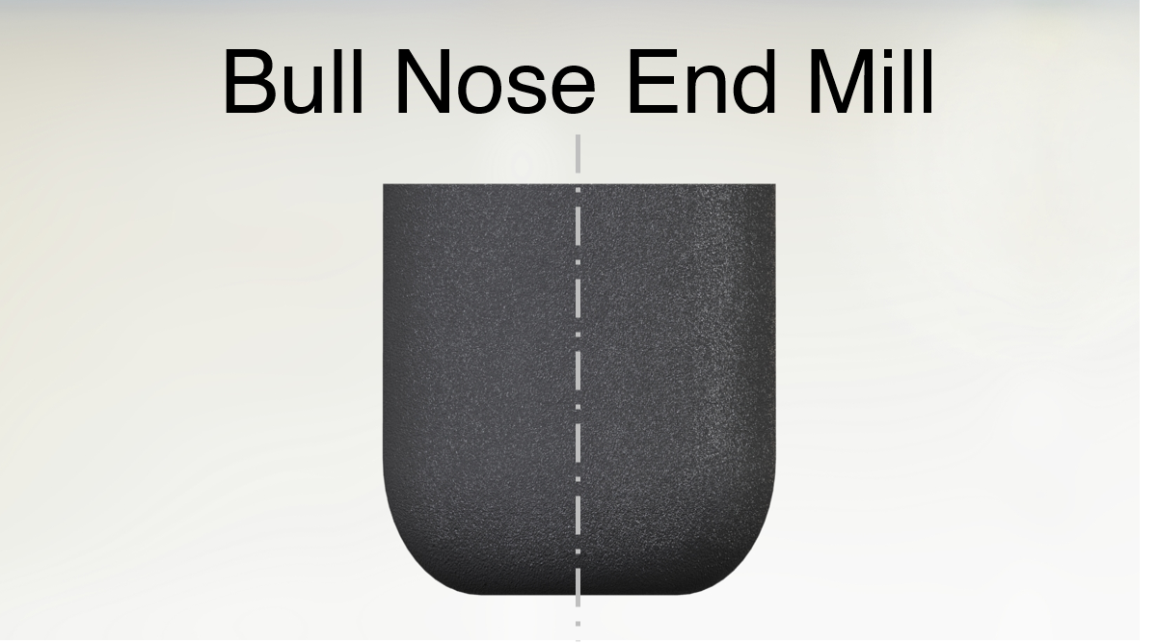
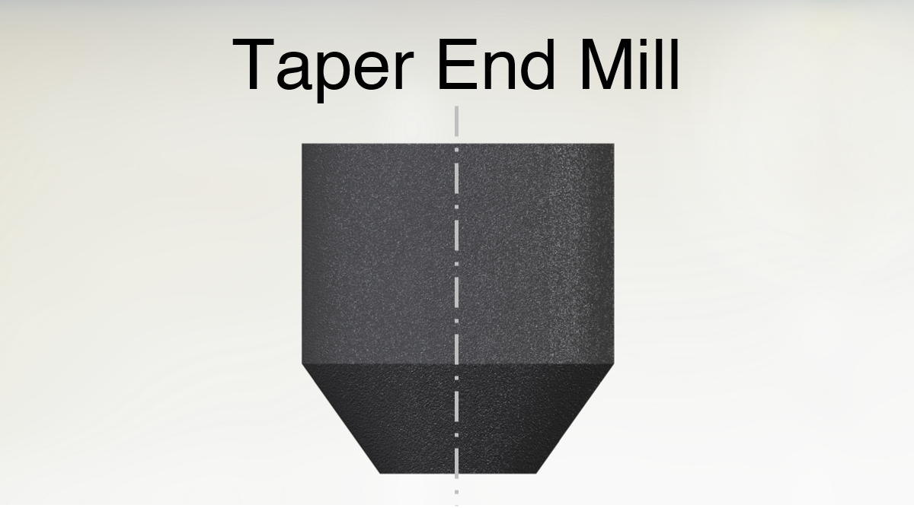
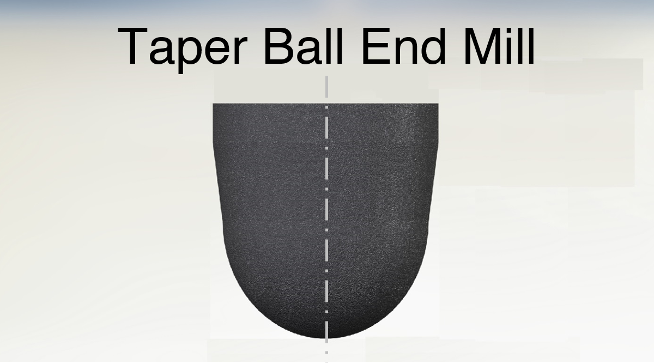
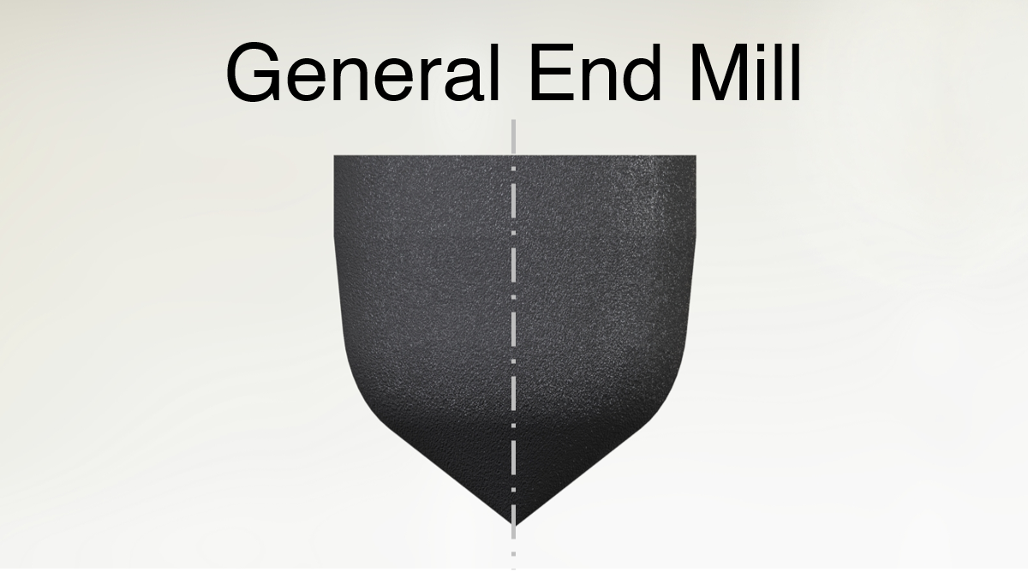
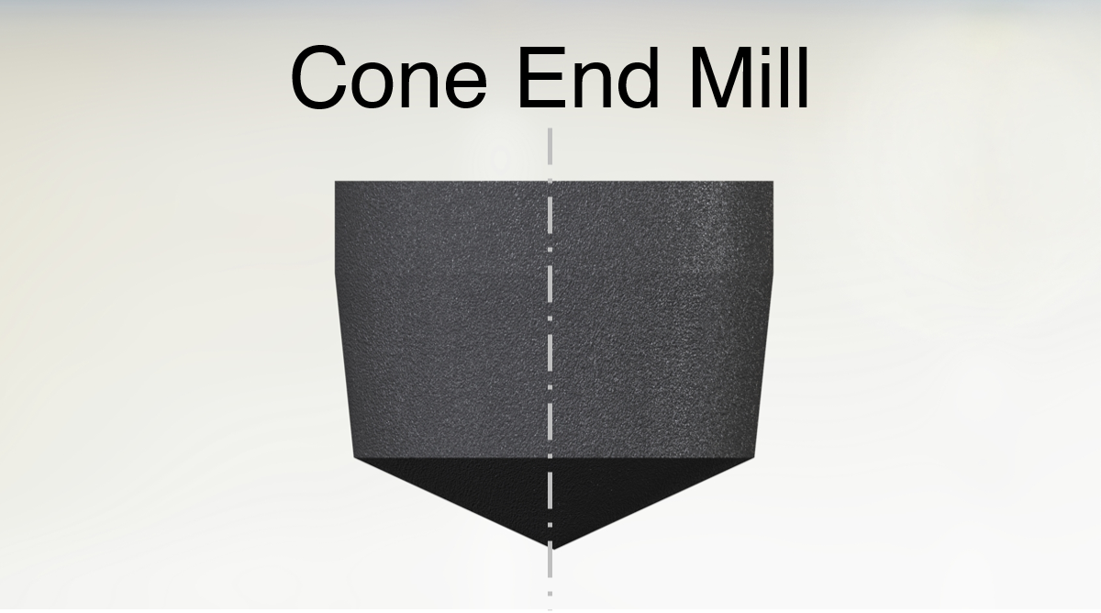
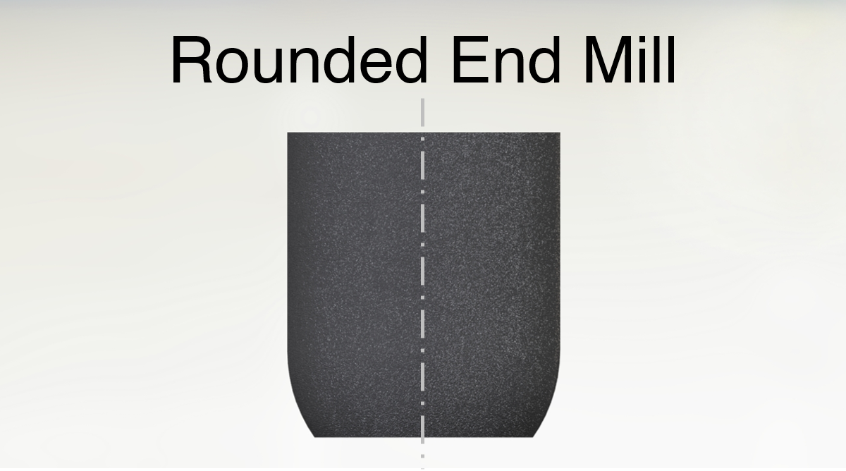
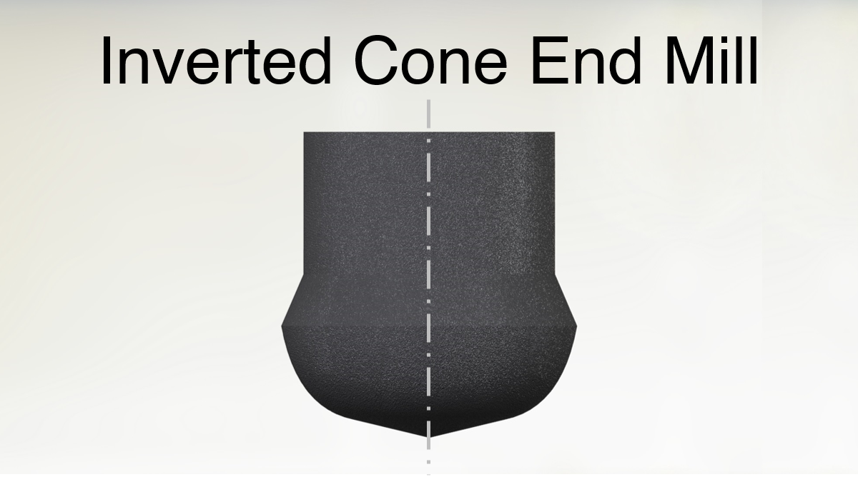
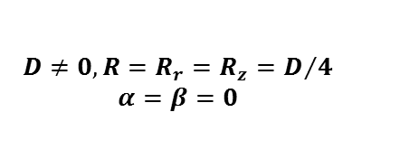
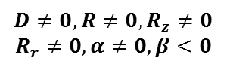
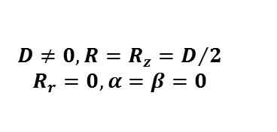
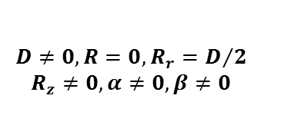
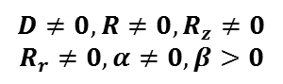




$$D≠0,R=0, R_{r}=D/2$$
$$R_{z}=0, α=β=0$$
$$D≠0,R=R_{z}=D/2$$
$$R_{r}=0, α=β=0$$
$$D≠0,R=R_{r}=R_{z}=D/4$$
$$α=β=0$$
$$D≠0,R=0, R_{r}=D/2$$
$$R_{z}=0, α=0, β≠0$$
$$D≠0,R=R_{z}≠0$$
$$R_{r}=0, α=0,β≠0$$
$$D≠0,R≠0,R_{z}≠0$$
$$R_{r}≠0, α≠0,β>0$$
$$D≠0,R=0, R_{r}=D/2$$
$$R_{z}≠0, α≠0, β≠0$$
$$D≠0,R≠0, R_{z}≠0$$
$$R_{r}=0, α=0,β=0$$
$$D≠0,R≠0,R_{z}≠0$$
$$R_{r}≠0, α≠0,β<0$$

Slide 12



Slide 13


Slide 14




Slide 15




Slide 16




Slide 17


Slide 18



Slide 19



Slide 20



Slide 21



Slide 22



Slide 23


Z
Z
Y
X
Y
X

Slide 24


Z
Z
Z
Z
Y
Y
X
X
Y
X
X

Slide 25


Slide 26



Slide 27



Slide 28



Slide 29



Slide 30


Y
Z
X
X
Y
Z

Slide 31


Y
Z
X
X
Y
Z

Slide 32


Y
Z
X
X
Z
Y

